Slide 1
Κοσμοπολιτισμός-κοσμοπολιτική
Γ. Μαυρομμάτης
Χαροκόπειο Πανεπιστήμιο

Slide 2



Τι σημαίνει κοσμοπολιτισμός;

Slide 3
Εισαγωγή
Στο σημερινό μάθημα θα ασχοληθούμε με το θέμα του κοσμοπολιτισμού και της κοσμοπολιτικής. Τι σημαίνουν αυτές οι δυο λέξεις/ έννοιες;
Η πόλη και η κοσμόπολη.
Τι ακριβώς σημαίνει να είμαστε όλοι μέλη μιας ανθρώπινης κοινότητας;
Που στηρίζεται μια τέτοια θεώρηση κοσμοπολιτισμού; Σε ένα κοινό κόσμο;
Η οικουμενικότητα του κοσμοπολιτισμού και η κριτική του.
Υπάρχουν αντιφάσεις στο να ανήκεις ταυτόχρονα στην πόλη και την κοσμόπολη: αντίφαση μεταξύ έθνους και κόσμου αλλά και δήμου και έθνους.
Σε τι στηρίζεται η έννοια της ανθρώπινης κοινότητας; Τι είναι τα ανθρώπινα δικαιώματα; Μπορούμε να σκεφτούμε προσπάθειες προστασίας των ανθρωπίνων δικαιωμάτων;
Υπάρχουν περιπτώσεις που ο «μαλακός» νόμος γίνεται «σκληρός»;
Από την άλλη πως θα κρίνατε τα επίπεδα παγκόσμιας διακυβέρνησης; Ικανοποιητικά; Θα μπορούσε κάποιος να ισχυριστεί ότι τα επίπεδα κοσμοπολιτικής είναι ικανοποιητικά;

Slide 4


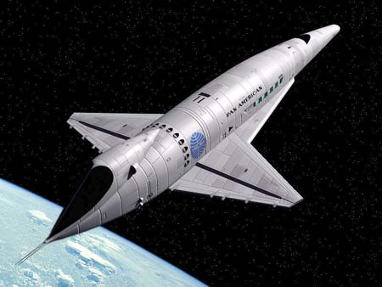
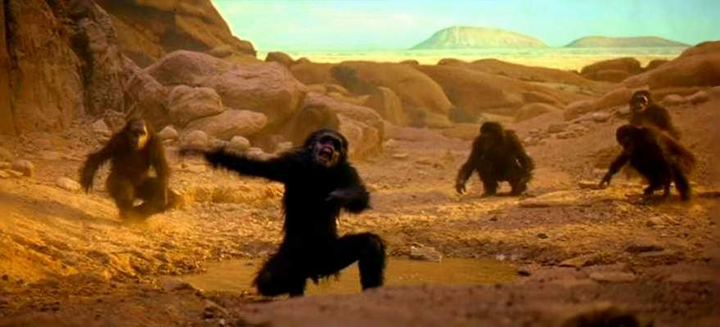
Οικουμενική ανθρωπότητα; Ανθρώπινη κοινότητα και ταινίες επιστημονικής φαντασίας

Slide 5



Slide 6


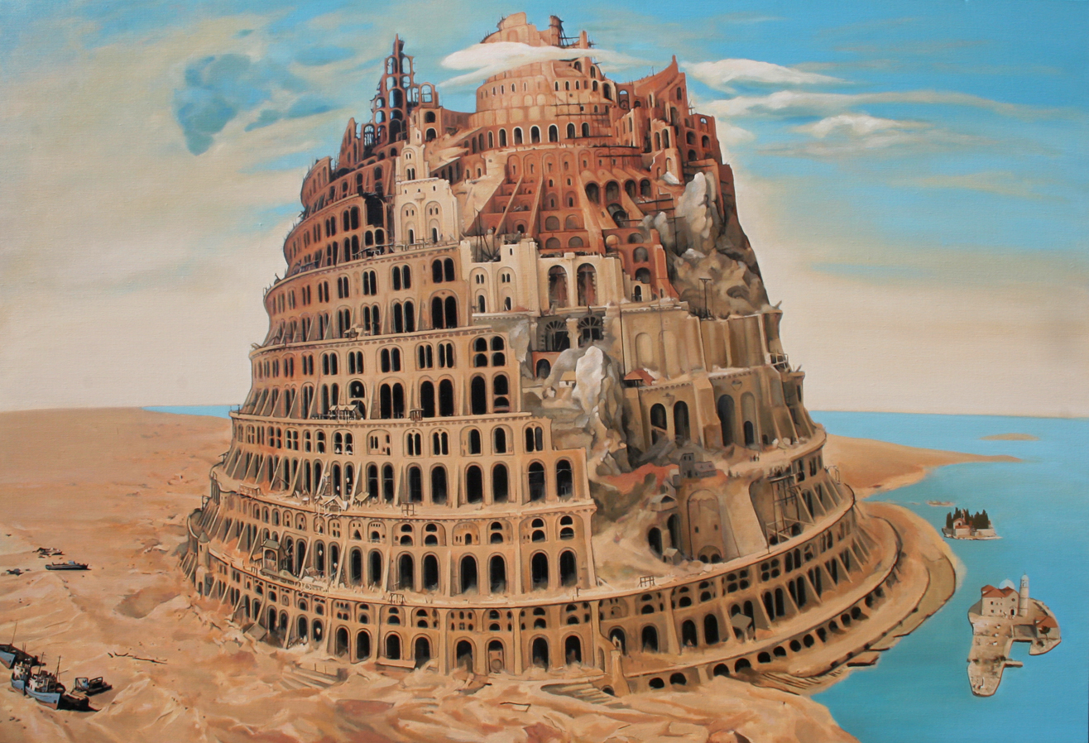
Διαφοροποιημένη ανθρωπότητα Babel (2006)

Slide 7
Η γέννηση και η πρώιμη ανάπτυξη του κοσμοπολιτισμού
Πλάτωνας και Αριστοτέλης και η «κλειστή» πόλη, η καλή ζωή και η ευδαιμονία στο πλαίσιο της πόλης.
Πρέπει να αγαπάς την πόλη σου.
Οποιαδήποτε μορφή κοσμοπολιτισμού αναφέρεται στους μέτοικους της πόλης. «Να φερόμαστε καλά στους ξένους της πόλης μας.»
Οι σοφιστές ήταν λίγο πιο πολύ κοσμοπολίτες καθώς ήταν ταξιδευτές-διδάσκαλοι έναντι αμοιβής.
Διογένης ο Σίνωπας, «από που είσαι;», «είμαι πολίτης του κόσμου»- αρνητικός κοσμοπολιτισμός, δεν είμαι από πουθενά, δεν οφείλω τίποτα και σε κανένα, είμαι μέρος της φύσης και αρνούμαι τους συμβιβασμούς/ συμβάσεις οπότε και την πόλη.
Οι στωικοί, ο κόσμος είναι μια πόλη που βρίσκεται σε τέλεια τάξη/ αρμονία. Μπορεί κάποιος να ανήκει ταυτόχρονα τόσο στην πόλη όσο και στην κοσμόπολη.
Χρύσιππος, το να υπηρετείς την κοσμόπολη σημαίνει να υπηρετείς τα ανθρώπινα όντα, ο πιο εύκολος τρόπος είναι να υπηρετείς τους συνανθρώπους/ συμπολίτες σου
Όταν υπηρετείς την πόλη υπηρετείς την κοσμόπολη. Πολλές φορές, ο κοσμοπολίτης σκέφτεται να εγκαταλείψει την πόλη άμα μπορεί να υπηρετήσει την ανθρωπότητα καλύτερα κάπου άλλου (Γιατροί χωρίς σύνορα).

Slide 8
Χριστιανισμός και κοσμοπολιτισμός
Πόλη- κοσμόπολη, «στον Καίσαρα τα Καισάρεια και στο Θεό τα του Θεού»
Η κοσμόπολη ως κοινωνία αγγέλων
Η κοσμόπολη μόνο για τους πιστούς
Η πολιτική δεν ισούται πια με τη δικαιοσύνη και την «καλή ζωή»
η ευδαιμονία μετοικίζει στο επέκεινα
Ο πρώιμος Χριστιανισμός επηρεάζεται σε μεγάλο βαθμό από τους Στωικούς αλλά και τους Νεό-Πλατωνικούς
Ο πρώιμος Χριστιανισμός μεταλλάσσει την έννοια του κοσμοπολιτισμού σε κοινωνία πιστών και στη μετέπειτα ζωή αλλά ουσιαστικά υποβιβάζει την πολιτική ως ευδαιμονία σε κάτι λιγότερο σημαντικό.

Slide 9
Immanuel Kant και οικουμενικός κοσμοπολιτισμός
Όλα τα ανθρώπινα όντα ανήκουν στην ίδια ανθρώπινή κοινότητα. Οι κοινοί τους νόμοι, είναι οι ηθικοί νόμοι που στηρίζονται στη λογική.
Πως γίνεται κάτι οικουμενικός νόμος ή καλύτερα ποια είναι η Καντιανή λογική προκειμένου κάτι να γίνει οικουμενικός νόμος;
«Δράσε σύμφωνα με την προσταγή ότι αυτό που πράττεις επιθυμείς να γίνει οικουμενικός νόμος», π.χ. όταν ψεύδεσαι πρέπει να διαρωτηθείς άμα επιθυμείς να ζεις σε ένα κόσμο όπου το ψέμα είναι παντού είναι φυσικός νόμος.
Ο Καντιανός κοσμοπολιτισμός προϋποθέτει έναν οικουμενικό ηθικό κώδικα και την ύπαρξη κοινών αξιών. Η οικουμενικότητα ενός τέτοιου κοσμοπολιτισμού έχει γίνει αντικείμενο κριτικής εξαιτίας της συγγένειας μεταξύ της ηθικής του κώδικα και των δυτικών τρόπων γνώσης/ ζωής. Υπάρχουν περισσότερες «καλές ζωές», υπάρχουν περισσότερες της μιας ηθικής, υπάρχουν διαφορετικές αξίες και πολιτισμικές ασυμμετρίες.
«Συνεχόμενη Ειρήνη» (Perpetual Peace): Η Συμμαχία των Εθνών, το τέλος όλων των πολέμων. Η Συμμαχία θα πρέπει να εξαπλωθεί και να περιλάβει όλα τα έθνη και να δημιουργήσει μια συνεχιζόμενη ειρήνη. Τα έθνη θα πρέπει να παραχωρήσουν τις ελευθερίες τους και να δεχθούν τους περιορισμούς ενός διεθνούς νόμου.
Η επιφάνεια της γης, ο κοσμοπολίτης και τα δικαιώματα του
«Η παραβίαση των δικαιωμάτων σε ένα μέρος βιώνεται σε όλο τον κόσμο»

Slide 10
Οικουμενικότητα: ένας κόσμος ή πολλοί;
Ulrich Beck: Υπάρχουν πολλές γλώσσες κοσμοπολιτισμού αλλά υπάρχει ένας ενιαίος κόσμος με γεωγραφικά πλαίσια τα οποία είναι διαφορετικά. Υπάρχει μια διαπολιτισμική ενότητα καθώς οι κουλτούρες/ πολιτισμοί δεν είναι ασύμμετροι. Οι διαφορές είναι μικρότερες από το κοινό παρονομαστή.
Bruno Latour (Whose cosmos whose politics?). Κριτική στην υπόθεση για τον ένα κόσμο του Beck. Υποστηρίζει ότι ο Beck είναι σαν τον Καντ και τους Στωικούς αφού υποστηρίζει το σενάριο ενός ενιαίου κόσμου. Ο Latour υποστηρίζει ότι δεν υπάρχει ένας κόσμος αλλά πολλοί (σκεφτείτε την ύπαρξη πληθυσμών που πιστεύουν στη μετά το θάνατο ανταμοιβή). Οι άνθρωποι δεν κατοικούν σε ένα κόσμο αλλά σε διαφορετικά πολιτισμικά σύμπαντα. Πολιτισμική ασυμμετρία. Οι οικουμενιστές πρέπει να αφήσουν πίσω τους την πεποίθηση περί ενός κόσμου (Δυτικού) και να δεχτούν την ύπαρξη πολλών διαφορετικών κόσμων.

Slide 11
Κοσμοπολιτισμός και γεωγραφία
Harvey ‘Cosmopolitanism and the banality of geographical evils’
Καντιανός κοσμοπολιτισμός εναντίον της γεωγραφίας του (Ο Καντ δίδασκε και γεωγραφία για πολλά χρόνια)
«Οι κάτοικοι των ζεστών ζωνών είναι τεμπέληδες», «Στις ζεστές χώρες οι άντρες ωριμάζουν πιο γρήγορα αλλά δεν αποκτούν την τελειότητα των εύκρατων ζωνών»
Η γεωγραφία του είναι απογοητευτική σε αντίθεση με τον κοσμοπολιτισμό του
Κάθε μορφή κοσμοπολιτισμού απαιτεί συγκεκριμένες γεωγραφικές γνώσεις
Κοσμοπολιτισμός χωρίς γεωγραφία είναι τελείως αφηρημένος
Η γεωγραφία χωρίς κοσμοπολιτισμό είναι τελείως ειδική/ συγκεκριμένη
Το ειδικό χρειάζεται το γενικό αλλά και το γενικό το ειδικό, η γεωγραφία χρειάζεται τον κοσμοπολιτισμό αλλά και ο κοσμοπολιτισμός της γεωγραφία

Slide 12


Slide 13


Slide 14
Μια άλλη πιο επαναστατική μορφή κοσμοπολιτισμού;
Διεθνισμός: Marx and Engels. Κοσμοπολιτισμός ως η ιδεολογική αντανάκλαση του καπιταλισμού.
Το διεθνιστικό προλεταριάτο.
Κομμουνιστικό μανιφέστο: «προλετάριοι όλου του κόσμου ενωθείτε»
Πέραν του οικουμενικού κοσμοπολιτισμού και του αντι-καπιταλιστικού διεθνισμού υπάρχουν άλλες μορφές/ θεωρήσεις κοσμοπολιτισμού;

Slide 15
Ριζωματικός Κοσμοπολιτισμός
Kwame Anthony Appiah
Υπάρχουν δυο μορφές κοσμοπολιτισμού: του άκρατου οικουμενικού ενδιαφέροντος (έχουμε υποχρεώσεις απέναντι στην ανθρωπότητα που ξεπερνούν τις υποχρεώσεις στις ομάδες μας) και της διαφοράς (υπάρχουν διαφορές μέσα στην οικουμενικότητα του κοσμοπολιτισμού, τις οποίες πρέπει να αναγνωρίζουμε και να σεβόμαστε, η ομάδα έχει τη σημασία της)
Η έννοια του μερικού κοσμοπολιτισμού που προσπαθεί να ισορροπήσει τις υποχρεώσεις στην ομάδα με τις υποχρεώσεις στον κόσμο.
O κοσμοπολιτισμός απαιτεί σε ένα βαθμό την αποδοχή της ηθικής ποικιλομορφίας, απαιτεί την παραδοχή περισσότερων της μιας «καλής ζωής»
Ριζωματικός κοσμοπολιτισμός ως η έννοια ενός διπλού ανήκειν τόσο στο έθνος (όλοι προερχόμαστε από κάπου) όσο και στην κοσμόπολη.
Είναι οξύμωρο μια μορφή κοσμοπολιτικού εθνισμού; Παρόλα αυτά πρέπει να είναι μια μορφή ανοικτού εθνισμού, μια μορφή αγάπης για την ομάδα και όχι σωβινισμού. Reclaiming Patriotism-

Slide 16

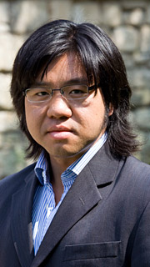
Reclaiming patriotism

Slide 17



Biutiful (2010), καθημερινός κοσμοπολιτισμός στη Βαρκελώνη, οι «ξένοι» και εμείς

Slide 18
Κοσμοπολιτισμός εναντίον κοσμοπολιτικής
Ulrich Beck (Risk Society): Οι χώρες χρειάζονται μα δια-εθνική ατζέντα και όχι εθνική. Η πολιτική της κλιματικής αλλαγής είναι κοσμοπολιτική. Δεν ενδείκνυται η διάλυση των εθνικών κρατών αλλά η ενίσχυση τους προκειμένου να μπορέσουν να πράξουν από κοινού. Η εθνική ατζέντα θα πρέπει να αντικατασταθεί από μια ρεαλιστική κοσμοπολιτική ατζέντα του παρόντος και τους μέλλοντος. Πόσο κοντά είμαστε σε κάτι τέτοιο;
Από την άλλη πλευρά: Ηana Arendt: «Κανείς δεν μπορεί να είναι πολίτης του κόσμου με τον ίδιο τρόπο που είναι πολίτης της χώρας του».
Τι είναι αυτή η εμμονή με την ιδιότητα του πολίτη του κόσμου από την εποχή που ο Διογένης ο Σίνωπας δήλωσε ότι «είμαι πολίτης του κόσμου»; Τι βήματα έχουν γίνει προς αυτή την κατεύθυνση; Ποιο είναι το δικαίωμα στην κοσμόπολη (όπως το δικαίωμα στην πόλη του Lefebvre);
Στο σημείο αυτό δεν θα ασχοληθούμε με την παγκόσμια διακυβέρνηση ως μορφή κοσμοπολιτικής αλλά με τα ανθρώπινα δικαιώματα. Η έμφαση δίνεται στην κοσμοπολιτική ως προστασία των ανθρωπίνων δικαιωμάτων.
Τι είδους νόμοι, συμβάσεις, συμφωνίες έχουν πραγματοποιηθεί και ποια η δύναμη της εφαρμογής τους; Τι είναι αυτό το πράγμα το οποίο ονομάζεται «μαλακός νόμος»; Ποια η διαφορά μεταξύ της «μαλακής» με τη «σκληρή» νομοθεσία;
Και τέλος τι βήματα έχουν γίνει προκειμένου ο «μαλακός νόμος» να γίνει «σκληρός»; Αλλά και μόνο η ύπαρξη των «μαλακών νόμων» τι πετυχαίνει;

Slide 19
Σημαντικά κείμενα/ διακηρύξεις κοσμοπολιτικής
Η Διακήρυξη των δικαιωμάτων του Ανθρώπου και του Πολίτη, Γαλλική Επανάσταση, υιοθετήθηκε το 1789, το πρώτο βήμα προς το Γαλλικό σύνταγμα, μια μεταγενέστερη εκδοχή υιοθετήθηκε το 1793.
Η έννοια του ‘φυσικού δικαιώματος’ που είναι οικουμενικό για όλους και πάντα. Δεν πηγάζει από εξουσία ή θρησκεία. Το φυσικό δικαίωμα του ανθρώπου στην ανθρώπινη αξιοπρέπεια
Μεταξύ άλλων: οι άνθρωποι είναι ελεύθεροι και ίσοι, τα δικαιώματα του ανθρώπου στην περιουσία, ελευθερία, ασφάλεια, αντίσταση στην επιβολή, η δύναμη των νόμων κτλ.
Η διακήρυξη συμπεριλαμβάνει όλους;
Η διακήρυξη απευθύνεται σε γάλλους άντρες, άνω των 25, που πληρώνουν φόρους και δεν είναι υπηρέτες (ενεργοί πολίτες). Διαχωρισμός μεταξύ ενεργητικών και παθητικών πολιτών.
Η ένταση μεταξύ ενεργών και παθητικών πολιτών θα προκαλέσει εντάσεις σε όλη την διάρκεια της Γαλλικής Επανάστασης και της πολιτικής περιόδου που την ακολούθησε.

Slide 20
ΟΗΕ
Τα Ηνωμένα Έθνη ιδρύθηκαν το 1945 για να αντικαταστήσουν την Λίγκα των Εθνών, η οποία θεωρήθηκε ότι δεν μπόρεσε να εμποδίσει την εκδήλωση του Δευτέρου Παγκοσμίου Πολέμου.
Ο ρόλος του Βενιαμίν Ρούσβελτ.
Σημαντικά Όργανα: η Γενική Συνέλευση, η Γραμματεία, το Συμβούλιο Ασφαλείας, η Επιτροπή Οικονομικών και Κοινωνικών Υποθέσεων, το Διεθνές δικαστήριο της Χάγης.

Slide 21
Η οικουμενική Διακήρυξη των Δικαιωμάτων του ανθρώπου (ΟΗΕ 1948)
Η άρθρωση μιας γλώσσας ελευθεριών και δικαιωμάτων
Ελευθερία & ισότητα
Δικαίωμα στη ζωή, ελευθερία, ασφάλεια
Κατάργηση της δουλείας
Κατάργηση των βασανιστηρίων
Ισότητα στο νόμο
Ελευθερία κίνησης μέσα στη χώρα και ελευθερία εξόδου από τη χώρα
Δικαίωμα στην υπηκοότητα
Ελευθερία λόγου, έκφρασης, σκέψης, συνάθροισης
Δικαίωμα στην εργασία, στην αναψυχή, στην εκπαίδευση, στην κουλτούρα
Δικαίωμα στην αξιοπρεπή διαβίωση

Slide 22
Πέραν των Διακηρύξεων
Το Διεθνές Δικαστήριο της Χάγης για τα αιτήματα μεταξύ των κρατών, βάσει διεθνούς νόμου, διεθνώς συμβάσεων, αρχών κτλ.
1947-2012, 147 υποθέσεις, νομικές αποφάσεις αλλά και αποφάσεις συμβουλευτικού χαρακτήρα
Το Διεθνές Ποινικό Δικαστήριο της Χάγης. Οι υποθέσεις για τη Γιουγκοσλαβία (Μιλόσεβιτς, Μλάντιτς), Ρουάντα 9^{η} γενοκτονία του 1994). Τα άτομα δικάζονται για εγκλήματα κατά της ανθρωπότητας και γενοκτονίες.
Το Διεθνές Ποινικό Δικαστήριο: εγκλήματα κατά της ανθρωπότητας. Μια ανεξάρτητη δομή εκτός του ΟΗΕ. Το 2002 το Δίκαιο της Ρώμης τέθηκε σε ισχύ από 120 κράτη. Μάρτιος 2012: η πρώτη απόφαση του δικαστηρίου εναντίον του πολέμαρχου από το Κονγκό, Thomas Lubanga, για τη στρατολόγηση παιδιών στρατιωτών. Το Δικαστήριο εξέδωσε απόφαση για τη δίκη του Καντάφι και του γιου του.

Slide 23

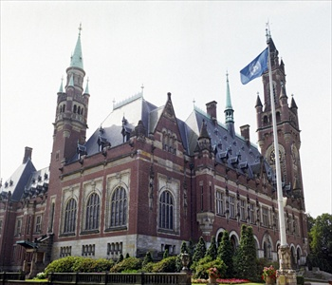

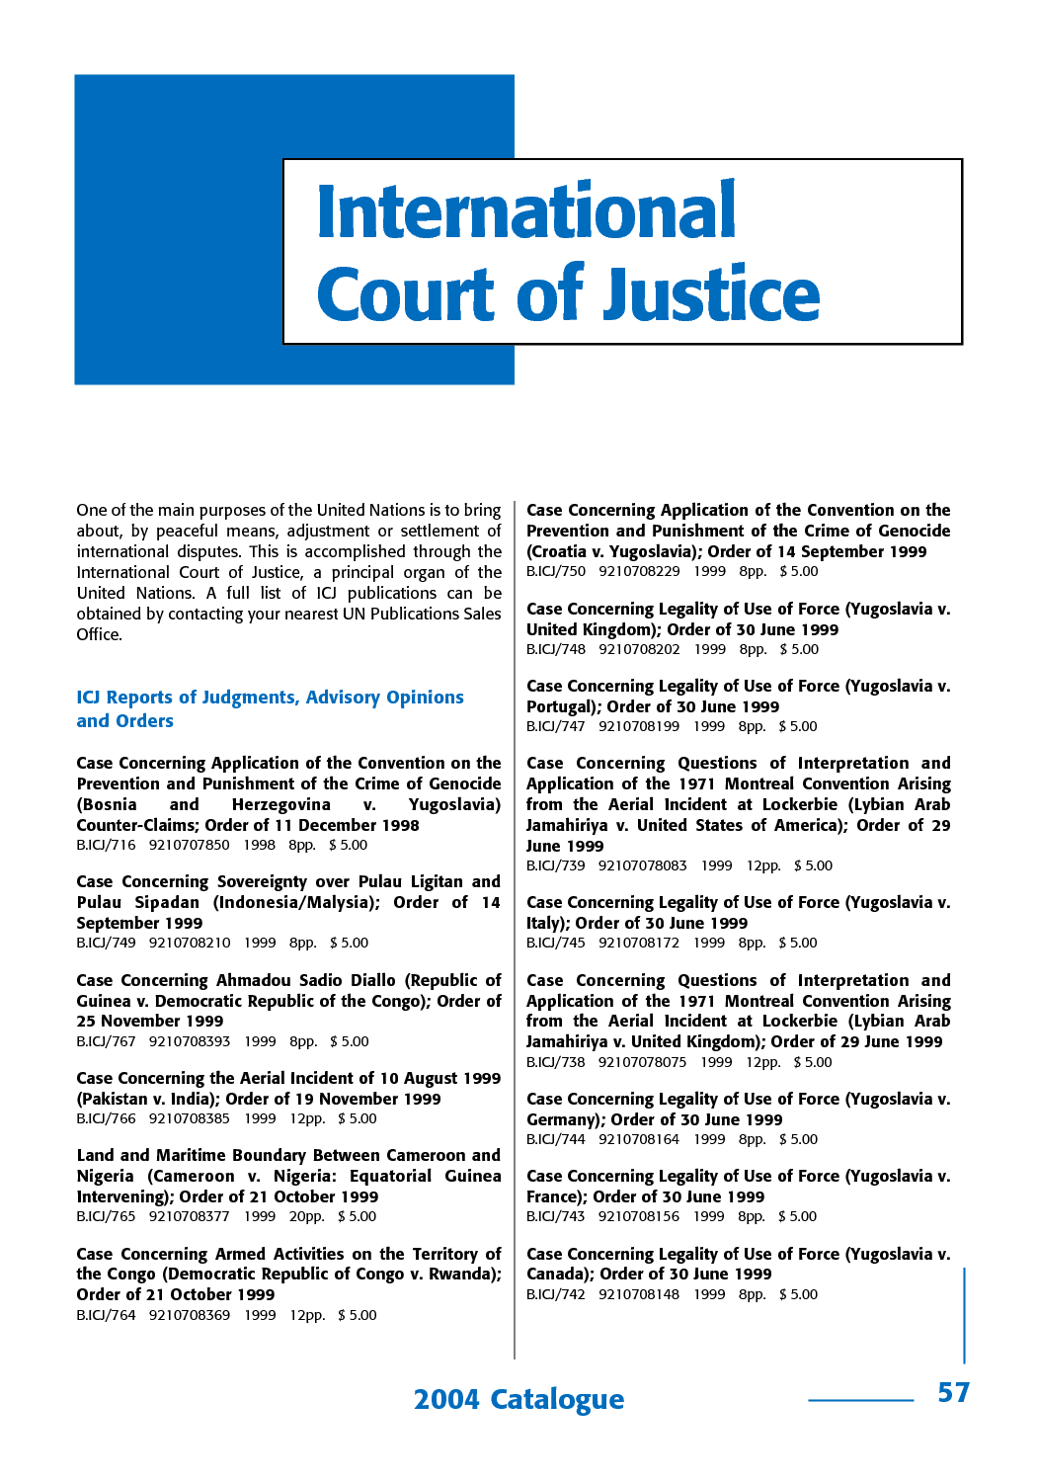
Διεθνές Δικαστήριο της Χάγης

Slide 24
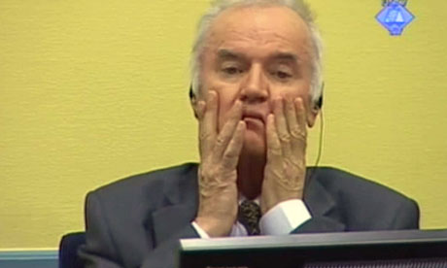
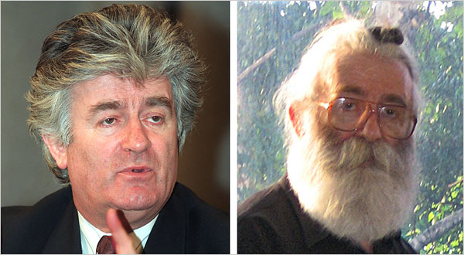
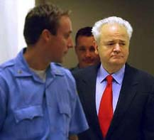
Διεθνές Δικαστήριο για την Πρώην Γιουγκοσλαβία

Slide 25

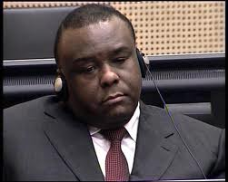
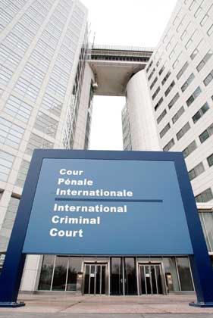
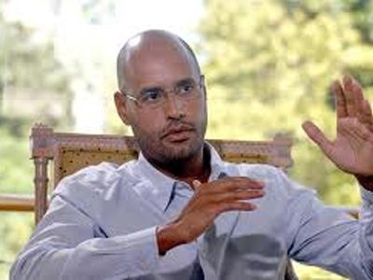

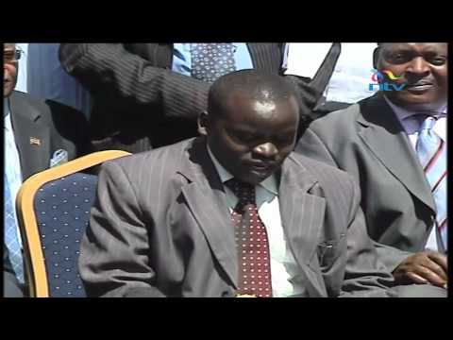
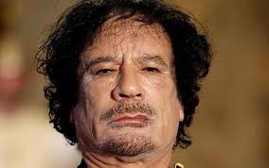

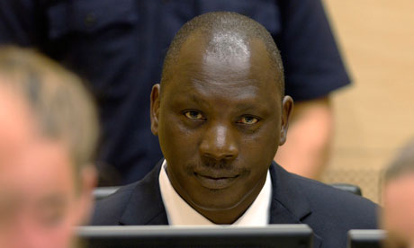
Διεθνές Ποινικό Δικαστήριο

Slide 26
Συμβούλιο της Ευρώπης
Το Συμβούλιο της Ευρώπης (Council of Europe) είναι ένας από τους πρώτους και σημαντικότερους Διεθνείς Οργανισμούς, ο οποίος έχει ως αντικείμενο την προώθηση της συνεργασίας στην Ευρώπη μέσα από την ενίσχυση της προστασίας των ανθρωπίνων δικαιωμάτων, της δημοκρατίας και της εφαρμογής του νόμου.
Το Συμβούλιο της Ευρώπης ιδρύθηκε το 1949 με τη Συνθήκη του Λονδίνου, ύστερα από πρωτοβουλία δέκα ευρωπαϊκών χωρών (Βέλγιο, Δανία, Γαλλία, Ιρλανδία, Ιταλία, Λουξεμβούργο, Ολλανδία, Νορβηγία, Σουηδία και Ηνωμένο Βασίλειο) με κύριο στόχο την αποτροπή βιαιοτήτων όπως αυτών που σημάδεψαν τον 20ο αιώνα. Το Συμβούλιο της Ευρώπης απαριθμεί αυτή τη στιγμή 47 μέλη, περιλαμβάνοντας όλες τις χώρες της Ευρώπης εκτός της Λευκορωσίας, του Καζακστάν και του Βατικανού.
Συνοπτικά, οι στόχοι του Συμβουλίου της Ευρώπης είναι οι ακόλουθοι:
Η προάσπιση των ανθρωπίνων δικαιωμάτων, της δημοκρατίας και της εφαρμογής του νόμου
Η προάσπιση των οικονομικών και κοινωνικών δικαιωμάτων
Η καταπολέμηση του ρατσισμού, της ξενοφοβίας και της μη ανοχής
Η εύρεση κοινών λύσεων για τα προβλήματα της κοινωνίας
Η προώθηση της δημοκρατίας και της έννοιας του πολίτη μέσα από εκπαιδευτικές, αθλητικές, πολιτιστικές πρωτοβουλίες καθώς και προγράμματα που απευθύνονται στη νέα γενιά.

Slide 27
Ανθρώπινα δικαιώματα
Επίτροπος για τα Ανθρώπινα Δικαιώματα (Τhe Commissioner of Human Rights), έναν ανεξάρτητο θεσμό στο πλαίσιο του Συμβουλίου με στόχο την επιτήρηση της προάσπισης των ανθρωπίνων δικαιωμάτων στα κράτη μέλη.
Το Ευρωπαϊκό Δικαστήριο των Ανθρωπίνων Δικαιωμάτων (Τhe European Court of Human Rights) που ιδρύθηκε το 1959 και στο οποίο μπορούν να απευθυνθούν άτομα, ομάδες ή κυβερνήσεις καταγγέλλοντας ενέργειες και πράξεις που παραβιάζουν την Ευρωπαϊκή Σύμβαση των Ανθρώπινων Δικαιωμάτων.

Slide 28
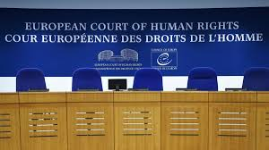

Slide 29
«Μαλακός» Vs «Σκληρός» νόμος
Σε πολλές περιπτώσεις, ο κοσμοπολιτικός νόμος είναι μαλακός, δηλαδή μη δεσμευτικός
Αυτές είναι οι περιπτώσεις των ΗΕ, των διακηρύξεων, προτάσεων (οι αποφάσεις πέραν του Συμβουλίου Ασφαλείας)
Παρόλα αυτά ο «μαλακός» νόμος έχει αποτελέσματα; Όταν επικοινωνείτε αποκτά μια ιδιότυπη πραγματικότητα, γίνεται σιγά-σιγά πραγματικότητα στις συνειδήσεις των ανθρώπων; Κανείς δεν μπορεί να απαντήσει με σιγουριά.
Ακόμα πιο σημαντικά, υπάρχουν περιπτώσεις όπου ειδικοί μηχανισμοί απόδοσης δικαιοσύνης έχουν συσταθεί για τα ανθρώπινα δικαιώματα.
Είναι αυτά βήματα προς την κοσμόπολη;

